Slide 1




Slide 2


IPERTENSIONE ARTERIOSA
E CARDIOPATIE CORRELATE
G Corrado, FANMCO, FESC
Unità Operativa di Cardiologia
Ospedale Valduce – Como (IT)
H. Valduce 1879

Slide 3

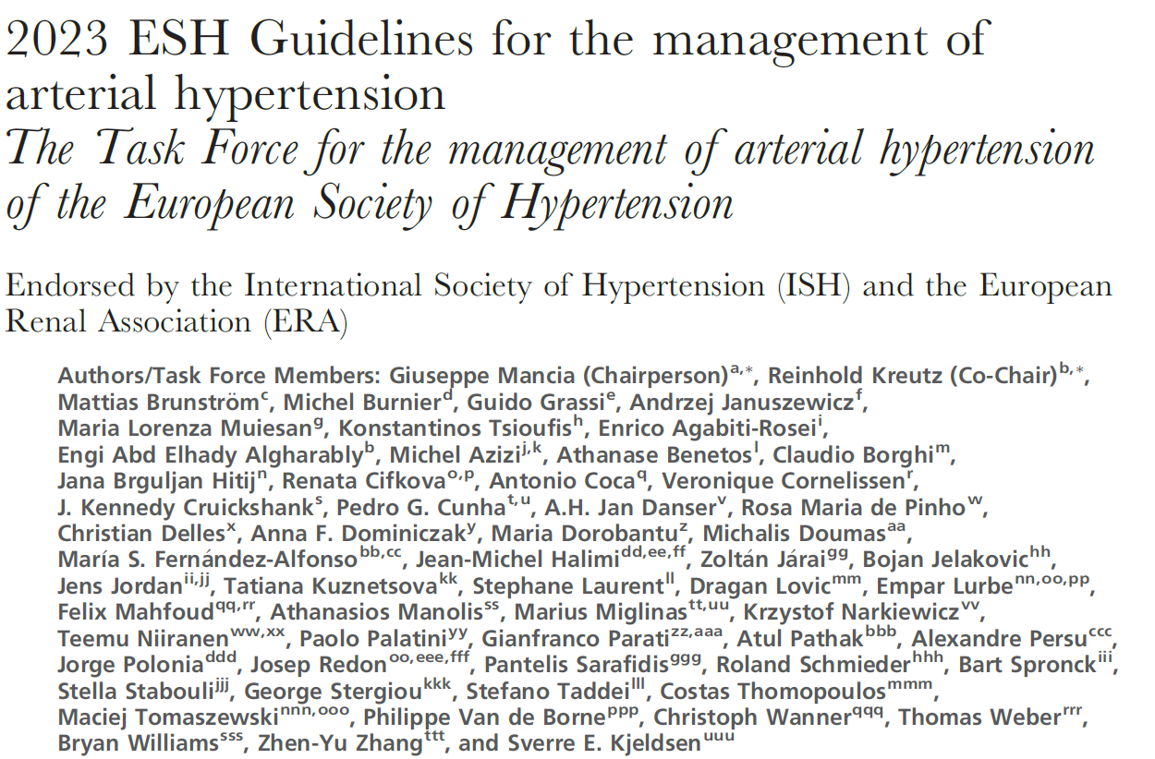




Slide 4
DEFINIZIONE DI IPERTENSIONE ARTERIOSA
L’ipertensione è definita sulla base di valori ambulatoriali ripetuti di PAS pari a 140 mmHg e/o PAD pari a 90 mmHg.
Tuttavia, esiste una relazione continua tra PA ed eventi CV o renali morbosi o fatali a partire da una PAS ambulatoriale >115 mmHg e una PAD >75 mmHg . Pertanto, questa definizione è arbitraria e ha principalmente lo scopo pragmatico di semplificare la diagnosi e la decisione sulla gestione dell’ipertensione.
In questo contesto, i valori pressori soglia ambulatoriali sopra indicati corrispondono al livello di PA al quale i benefici dell’intervento (interventi sullo stile di vita o trattamento farmacologico) superano quelli dell’inazione

Slide 5
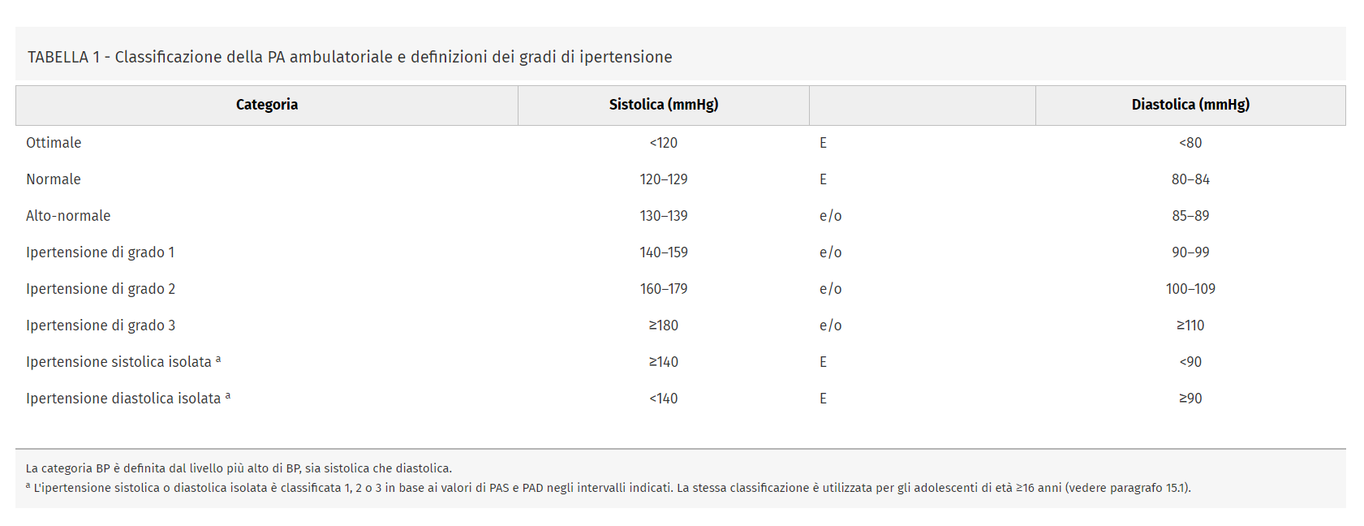
CLASSIFICAZIONE DELL’IPERTENSIONE ARTERIOSA

Slide 6
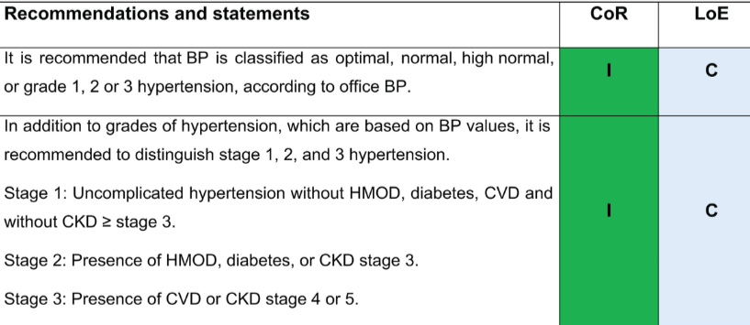
DEFINIZIONE DELLE CATEGORIE DI PA,
DEI GRADI E DEGLI STADI DELL'IPERTENSIONE
IN BASE ALLA PA AMBULATORIALE

Slide 7
PREVALENZA DELL’IPERTENSIONE ARTERIOSA
L’ipertensione è il disturbo cardiovascolare più diffuso al mondo e, secondo l’OMS, colpisce 1,28 miliardi di adulti di età compresa tra 30 e 79 anni in tutto il mondo, due terzi dei quali vivono in paesi a reddito basso e medio.
Nel 2019, la prevalenza media globale standardizzata per età dell'ipertensione negli adulti di età compresa tra 30 e 79 anni è stata del 34% negli uomini e del 32% nelle donne.
La PAS aumenta progressivamente con l'età mentre la PAD aumenta solo fino all'età di 50-60 anni, seguita da un breve periodo di stagnazione e da una successiva lieve diminuzione.

Slide 8
RELAZIONE TRA PRESSIONE ARTERIOSA E RISCHIO DI EVENTI CEREBRALI, CARDIOVASCOLARI E RENALI
Esiste una relazione continua tra l'aumento della pressione arteriosa e il rischio di ictus, cardiopatia ischemica, scompenso cardiaco e sviluppo e progressione della malattia renale cronica. Ciò vale per tutte le età e per tutti i gruppi etnici.
Nel 2002, il Prospective Studies Collaboration Group ha trovato che, per ogni aumento di 20 mmHg della PAS ambulatoriale o di 10 mmHg della PAD ambulatoriale, il rischio di cardiopatia ischemica fatale o di ictus raddoppiava

Slide 9
IPERTENSIONE E VALUTAZIONE DEL RISCHIO CARDIOVASCOLARE TOTALE
L’ipertensione è spesso associata ad altri fattori di rischio, tra cui la dislipidemia, la ridotta tolleranza al glucosio e il diabete di tipo 2, che aumentano ulteriormente il rischio.
La stima del rischio cardiovascolare totale è raccomandata in ciascun paziente iperteso a causa della sua rilevanza per la gestione dell’ipertensione.

Slide 10
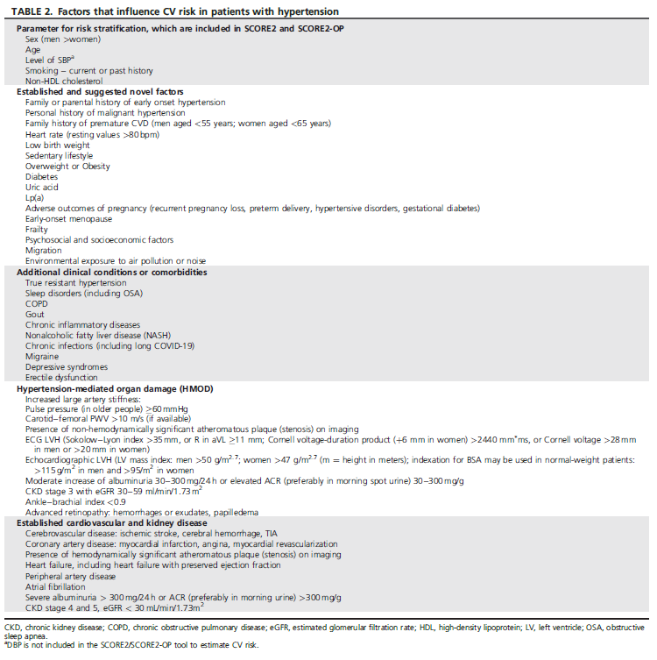
IPERTENSIONE
E VALUTAZIONE
DEL RISCHIO CARDIOVASCOLARE TOTALE

Slide 11
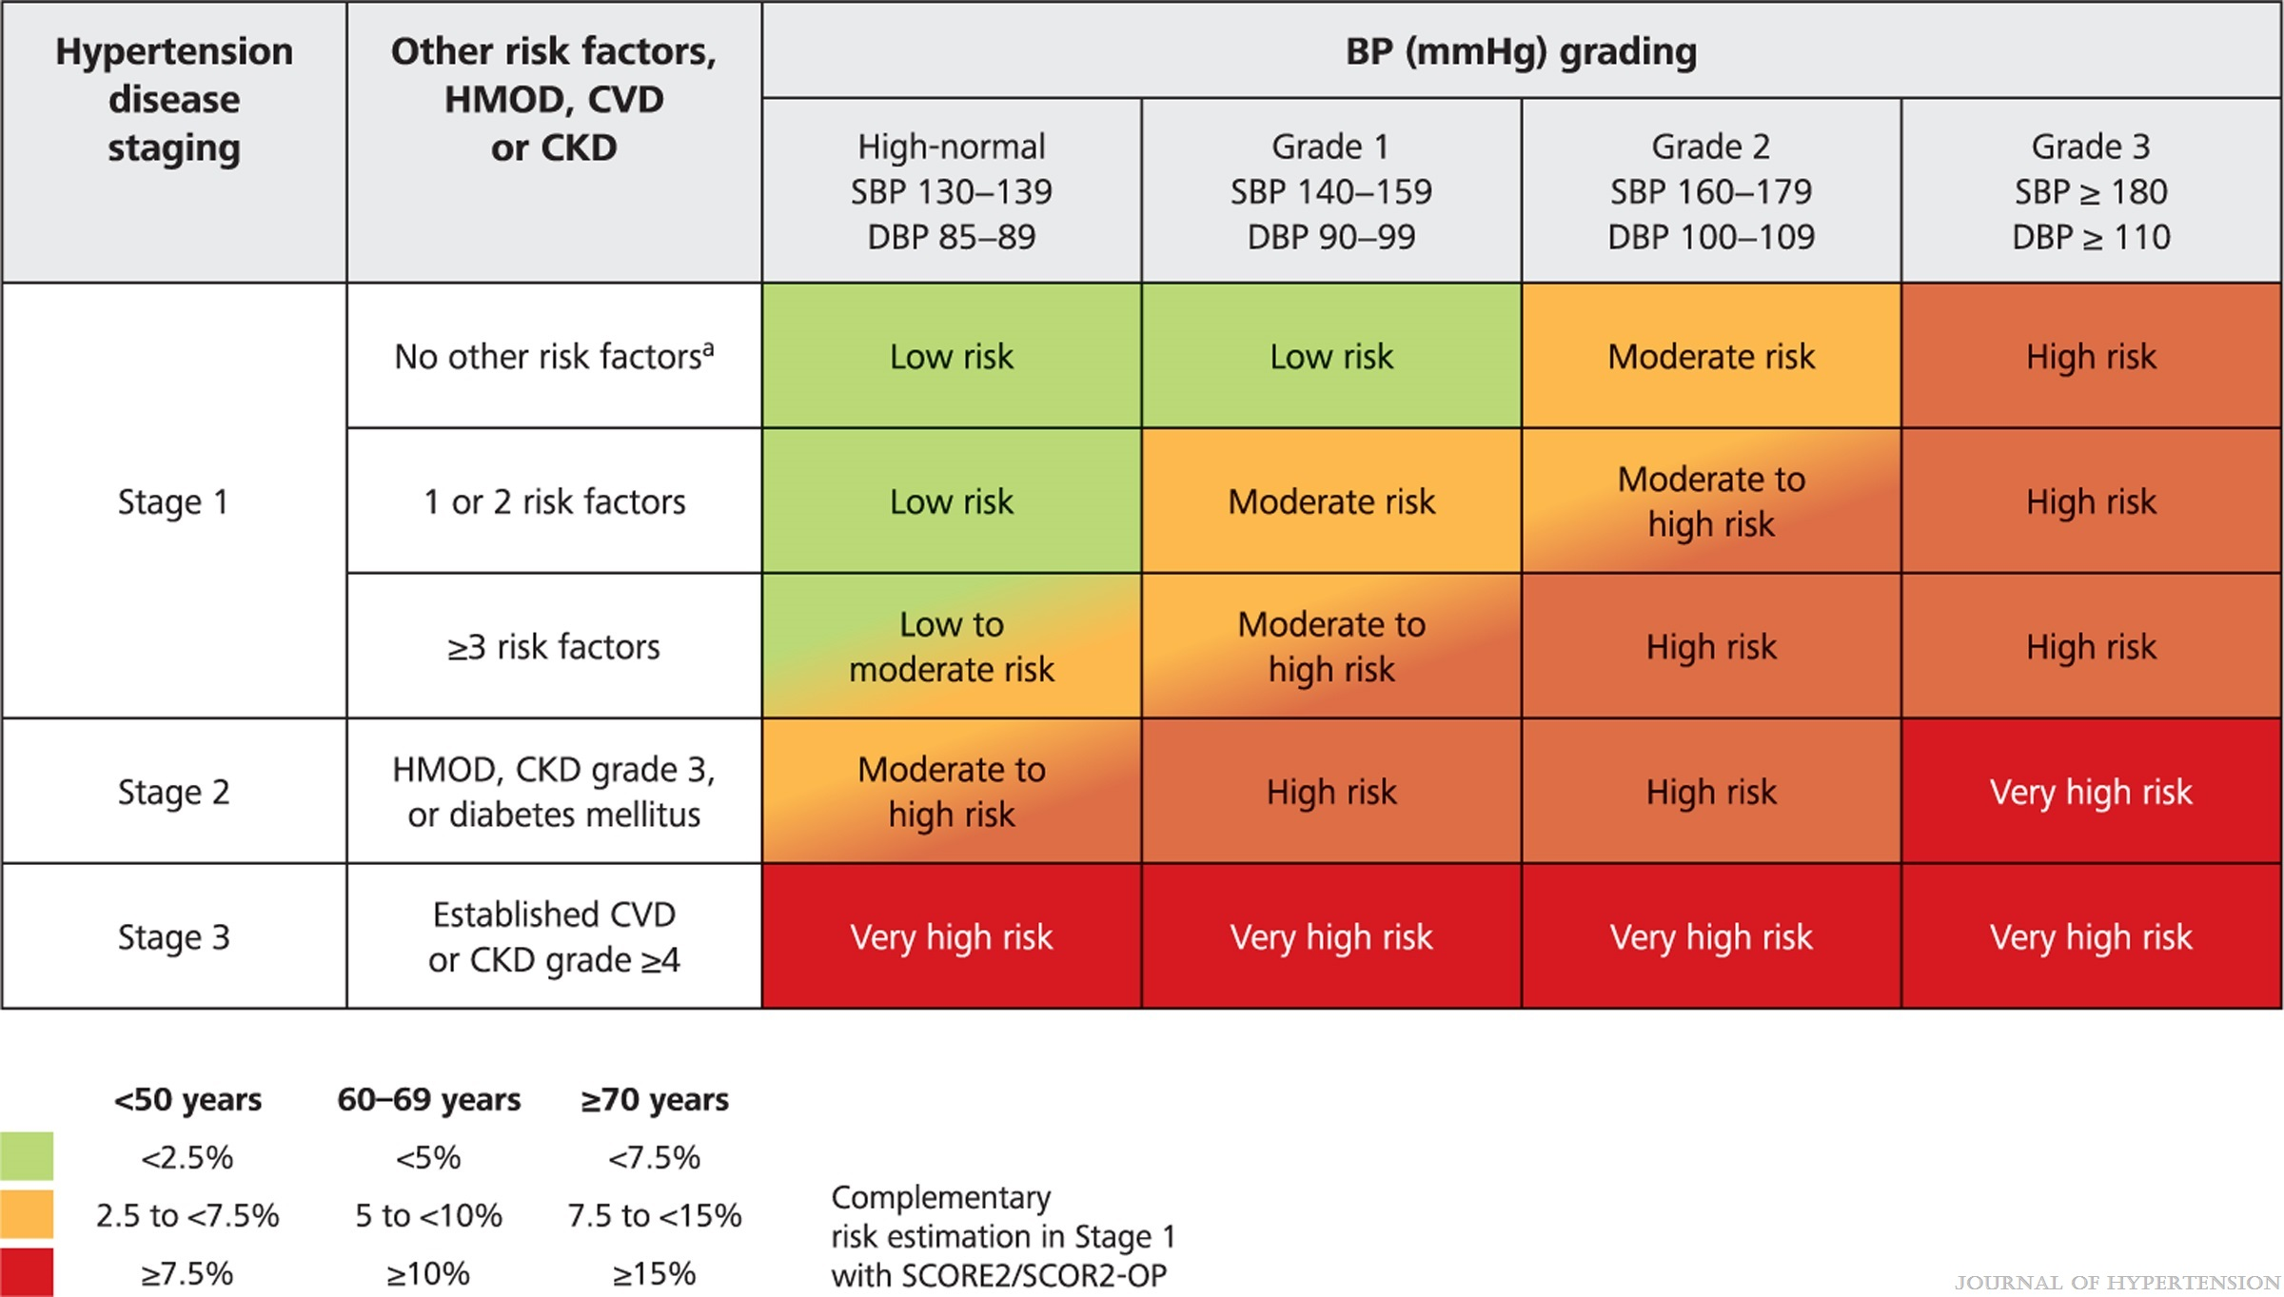
IPERTENSIONE E VALUTAZIONE DEL RISCHIO CARDIOVASCOLARE TOTALE

Slide 12
SCREENING DELL’IPERTENSIONE ARTERIOSA
A causa dell’elevata prevalenza dell’ipertensione nella popolazione generale e del suo ruolo principale come causa di morte e morbilità, la sua individuazione è di fondamentale importanza per la salute pubblica
Nonostante le prove limitate sulla frequenza ottimale dello screening si raccomanda uno screening annuale negli adulti di 40 anni e in quelli ad aumentato rischio di sviluppare ipertensione come i neri, gli individui con pressione arteriosa normale elevata e le persone in sovrappeso o obese.
A causa della variabilità della PA, un aumento della PA ambulatoriale (PAS 140 mmHg o PAD 90 mmHg) deve essere confermato da almeno due o tre visite, a meno che i valori della PA registrati durante la prima visita non siano marcatamente elevati (ipertensione di grado 3) o Il rischio CV sia elevato, inclusa la presenza di danno d’organo

Slide 13
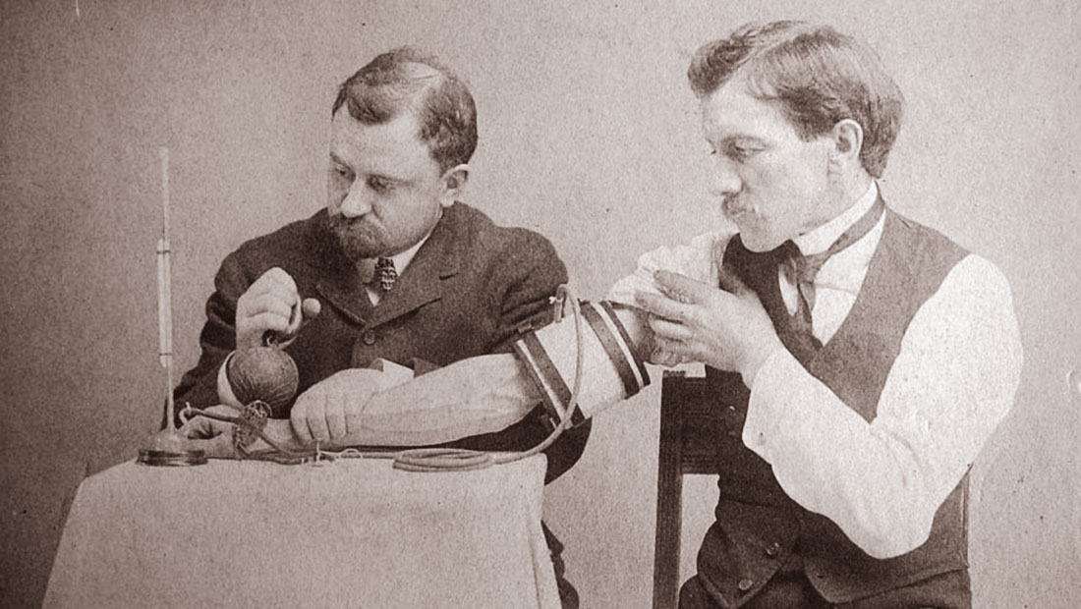
DIAGNOSI DI IPERTENSIONE ARTERIOSA
La determinazione accurata della pressione arteriosa è la pietra angolare per la diagnosi e la gestione dell'ipertensione
A scopi clinici, la misurazione della pressione arteriosa si basa quasi interamente su metodi indiretti non invasivi, originariamente descritti più di un secolo fa, che si basano su un bracciale pneumatico per occludere l'arteria brachiale, sulla valutazione del polso dell'arteria radiale o su uno stetoscopio per rilevare i suoni di Korotkoff

Slide 14
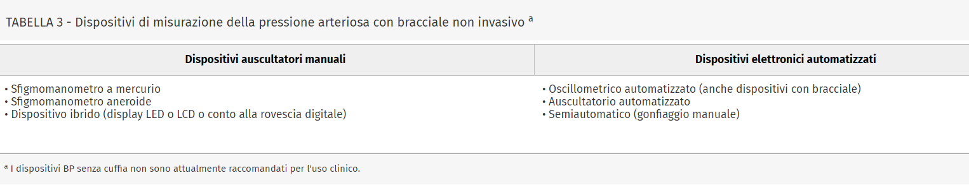
DISPOSITIVI STANDARD BASATI SU BRACCIALE
La misurazione manuale della pressione arteriosa auscultatoria utilizzando uno sfigmomanometro a mercurio o senza mercurio è ancora il metodo gold standard
Il metodo automatizzato di misurazione della PA basato sul bracciale è attualmente quello utilizzato per l'ABPM e per i dispositivi di auto monitoraggio domestico utilizzati per l'HBPM, ed è il metodo preferito anche per l'OBPM

Slide 15
VALIDAZIONE DEGLI APPARECCHI PER LA MISURAZIONE DELLA PRESSIONE ARTERIOSA
Sfortunatamente, la validazione dell'accuratezza non è obbligatoria prima della distribuzione dei dispositivi sul mercato
Pertanto, protocolli consolidati di validazione sono stati utilizzati e pubblicati in meno del 10% dei dispositivi BP
STRIDE BP (www.stridebp.org), un'organizzazione internazionale approvata dall'ESH, dall'International Society of Hypertension (ISH) e dalla World Hypertension League (WHL), presenta elenchi aggiornati di monitor della pressione arteriosa convalidati per la misurazione della pressione arteriosa

Slide 16
MISURAZIONE STANDARD DELLA PRESSIONE ARTERIOSA IN AMBULATORIO
L'OBPM convenzionale o standard è il metodo più studiato per valutare la pressione arteriosa e quello mediante il quale la diagnosi di ipertensione, la classificazione della pressione arteriosa, il ruolo della pressione arteriosa come fattore di rischio cardiovascolare, l'effetto protettivo del trattamento antipertensivo, le soglie della pressione arteriosa e gli obiettivi terapeutici sono stati stabiliti.
La pressione ambulatoriale deve essere misurata a braccio nudo.
Una dimensione adeguata del bracciale è fondamentale per una misurazione accurata della pressione arteriosa e deve essere selezionata in base alla circonferenza del braccio di ciascun individuo. Un singolo bracciale non può adattarsi alla gamma di dimensioni del braccio di tutti gli adulti. Un bracciale più piccolo del necessario sovrastima la pressione arteriosa, mentre un bracciale più grande la sottostima

Slide 17
MISURAZIONE STANDARD DELLA PRESSIONE ARTERIOSA IN AMBULATORIO
La diagnosi di ipertensione non dovrebbe basarsi su una singola visita ambulatoriale, a meno che la PA ambulatoriale non indichi ipertensione di grado 3 (180/110 mmHg) o il paziente sia a rischio alto o molto alto. Nella maggioranza dei pazienti, una valutazione accurata della pressione arteriosa richiede almeno due o tre visite ambulatoriali a intervalli di 1-4 settimane utilizzando la media delle ultime due misurazioni su tre.
In casi selezionati misurare la PA anche in piedi per valutare l’eventuale presenza di ipotensione ortostatica.
Alla visita iniziale, la pressione arteriosa dovrebbe essere misurata su entrambe le braccia. Una differenza della pressione sistolica tra le braccia >10 mmHg deve essere confermata con misurazioni ripetute. Se confermato, il braccio con la PA più alta dovrebbe essere utilizzato per tutte le misurazioni successive. Una differenza della pressione sistolica tra le braccia >15-20 mmHg può essere dovuta ad aterosclerosi e restrizione delle grandi arterie intratoraciche.

Slide 18
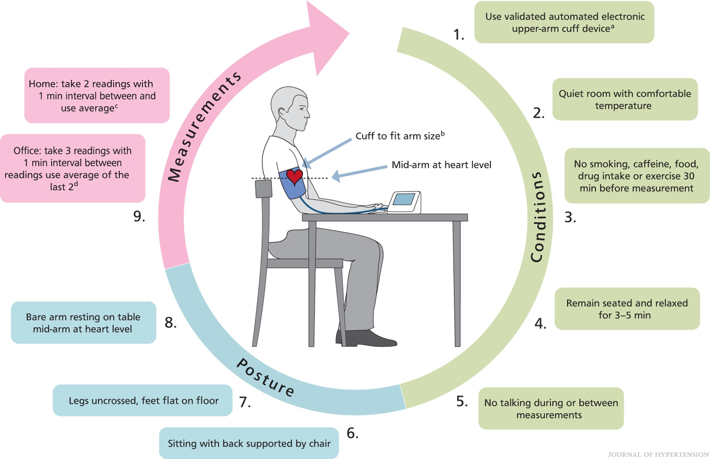
MISURAZIONE STANDARD DELLA PRESSIONE ARTERIOSA IN AMBULATORIO

Slide 19
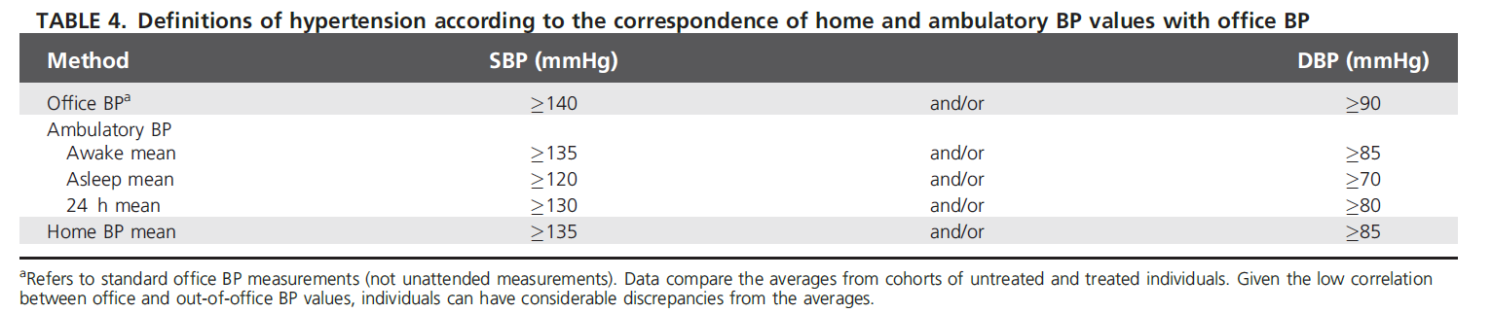
DEFINIZIONE DI IPERTENSIONE ARTERIOSA

Slide 20

INQUADRAMENTO CLINICO DEL PAZIENTE IPERTESO
Anamnesi personale (incluso l’utilizzo di farmaci) e familiare
Esame obiettivo
Esami di laboratorio
Eventuali possibili accertamenti ulteriori (ECG, ecografia renale, ecocardiogramma, ecoDoppler arterioso TSA, fundus oculi, ecc)

Slide 21
INTERVENTI SUGLI STILI DI VITA
L’adozione di uno stile di vita sano per il cuore è un approccio di fondamentale importanza per prevenire o ritardare l’insorgenza dell’ipertensione, ridurre i valori elevati di pressione arteriosa e diminuire l’associato aumento del rischio CV.
Gli individui con un punteggio di stile di vita sano hanno una pressione arteriosa inferiore di circa 4-5 mmHg, indipendentemente dal rischio genetico sottostante, rispetto a quelli con uno stile di vita sfavorevole

Slide 22
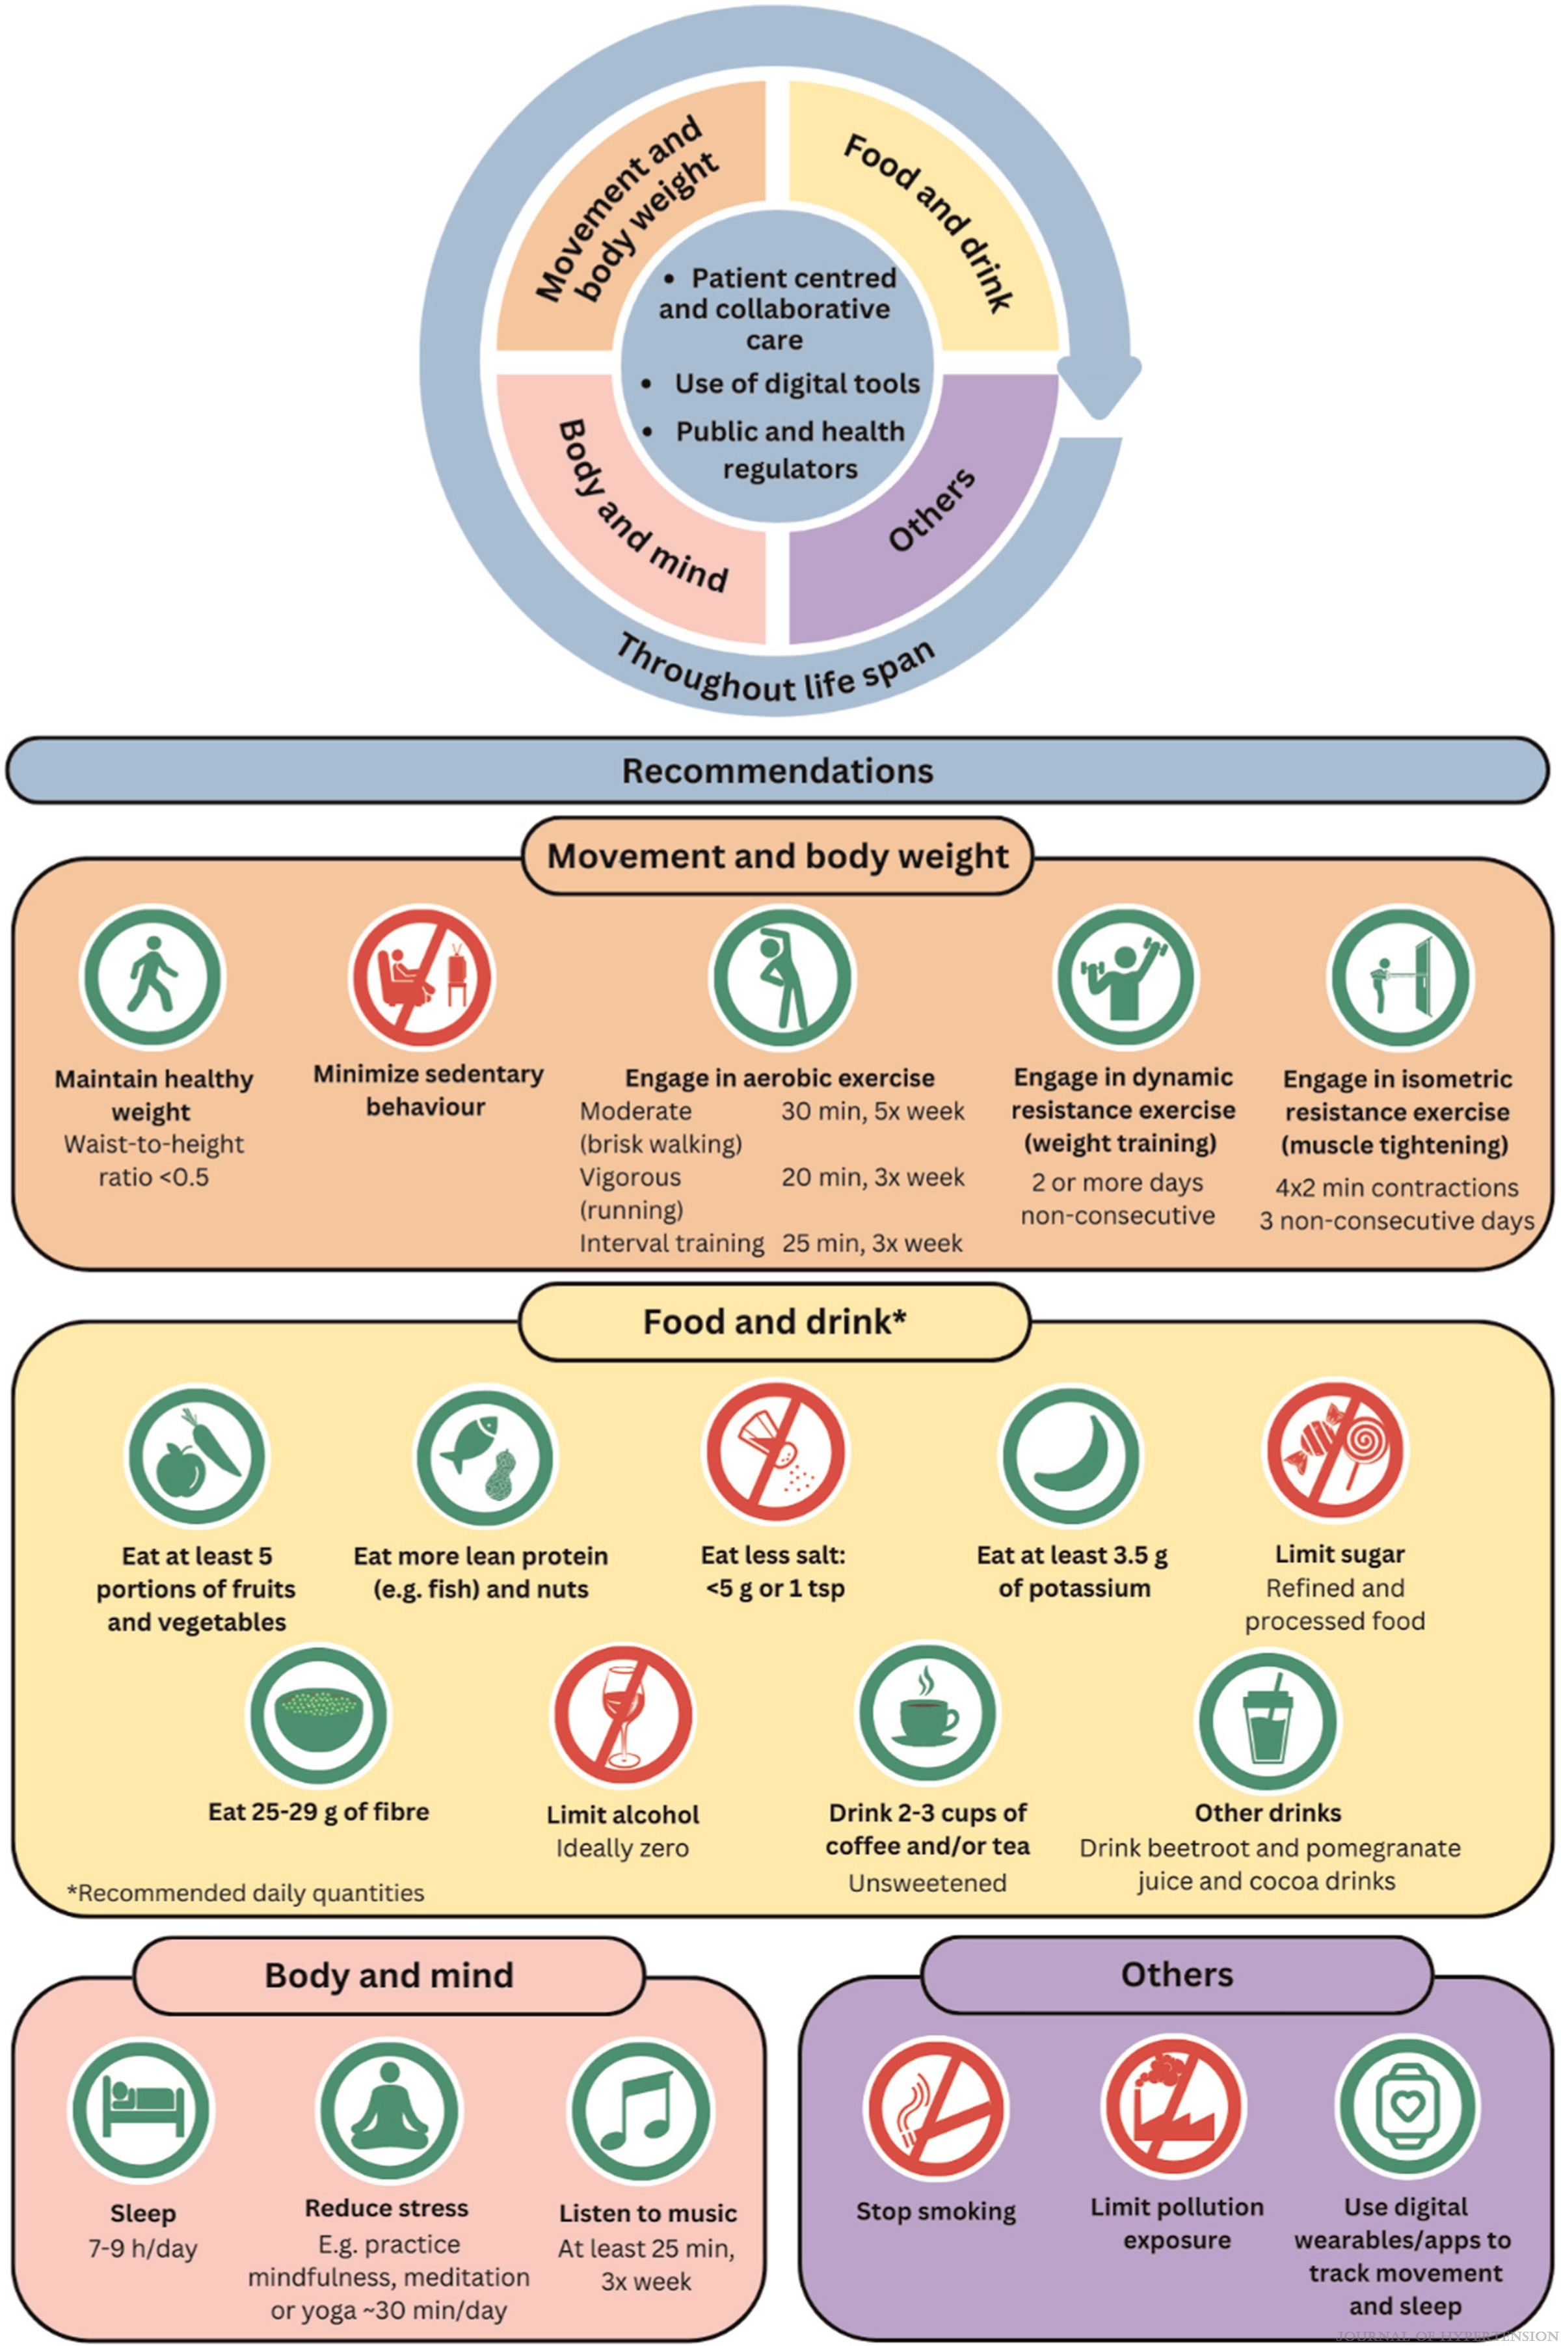

STILI DI VITA

Slide 23


IL BUON ESEMPIO

Slide 24
TERAPIA FARMACOLOGICA
Sebbene il miglioramento o la correzione di modelli di stile di vita inappropriati possano abbassare la pressione arteriosa e ridurre il rischio cardiovascolare totale la maggior parte dei pazienti con ipertensione richiede un trattamento farmacologico antipertensivo insieme ad interventi sullo stile di vita.
Meta-analisi di studi randomizzati hanno dimostrato che nei pazienti ipertesi, una riduzione media di 7 mmHg della pressione sistolica ambulatoriale riduce sostanzialmente gli eventi CV maggiori, ad esempio ictus, coronarie e scompenso cardiaco, nonché la mortalità CV e per tutte le cause.
Gli RCT hanno inoltre dimostrato un effetto protettivo contro il danno asintomatico cardiaco, e le evidenze sempre più numerose supportano una prevenzione del declino cognitivo e della demenza dipendente dalla pressione arteriosa

Slide 25
TERAPIA FARMACOLOGICA
Gli RCT hanno inoltre dimostrato un effetto protettivo contro il danno asintomatico cardiaco, e le evidenze sempre più numerose supportano una prevenzione del declino cognitivo e della demenza dipendente dalla pressione arteriosa
Infine numerose analisi sul rapporto costo-efficacia sull’uso del trattamento farmacologico dell’ipertensione ha dimostrato che il trattamento dell'ipertensione è altamente conveniente, perché la prevenzione di un gran numero di eventi fatali e non fatali (questi ultimi che portano a ricovero ospedaliero, interventi medici complessi e frequenti disabilità) è accompagnata da una marcata riduzione dei costi dell’assistenza sanitaria
Ciò può essere efficacemente ridotto mediante trattamenti che si basano in gran parte su classi di farmaci poco costosi, quasi sempre disponibili anche come farmaci generici

Slide 26

EMERGENZE ED URGENZE IPERTENSIVE
Paziente di 70 aa. iperteso in terapia con abituale buon controllo della PA.
Il paziente avverte malessere e senso di «testa pesante» che lo disturba.
Si reca in farmacia. La PA misurata è 180/110 mmHg
Il farmacista consiglia al paziente di recarsi in PS.
Secondo voi questo iter è corretto?

Slide 27
EMERGENZE ED URGENZE IPERTENSIVE
Le emergenze ipertensive sono condizioni in cui l’ipertensione grave (grado 3) è associata a danno d’organo sintomatico acuto. Le emergenze legate all'ipertensione possono essere pericolose per la vita e richiedono un intervento immediato per abbassare la pressione arteriosa, solitamente con terapia endovenosa.
Il termine urgenza ipertensiva è stato utilizzato per descrivere l’ipertensione grave in pazienti in cui non vi è evidenza di danno d’organo sintomatico acuto. I pazienti con urgenze ipertensive solitamente non necessitano di ricovero ospedaliero. Tuttavia, richiedono una riduzione della pressione arteriosa, che può essere ottenuta mediante somministrazione orale di farmaci antipertensivi, mirati ad abbassare gradualmente la pressione arteriosa nell’arco di 24-48 ore.

Slide 28
EMERGENZE ED URGENZE IPERTENSIVE
L'aumento della pressione arteriosa è comune e sono stati riportati valori di pressione arteriosa elevata nel 48% di tutti i pazienti inviati al Pronto Soccorso
In molti pazienti, anche un marcato aumento della pressione arteriosa viene riportato alla normalità quando il dolore, il disagio e l'ansia (che generano una reazione di allerta) vengono alleviati
Se la pressione arteriosa non è gravemente elevata e il quadro clinico non suggerisce un'emergenza ipertensiva, le misurazioni della pressione arteriosa dovrebbero essere eseguite con il paziente da solo in una stanza silenziosa separata. Le misurazioni della PA devono essere ripetute ad intervalli regolari. Sono disponibili prove che nel 30% dei pazienti la pressione arteriosa diminuisce al grado 2 o a valori inferiori in 30 minuti

